Slide 1

新课程标准实验教科书
语 文
二年级下册
组织引导： 楼佩芳

Slide 2
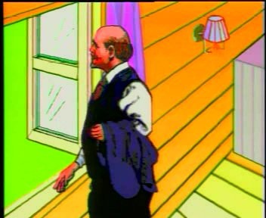

Slide 3
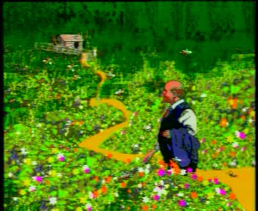

26、蜜蜂引路

Slide 4


26、蜜蜂引路
读一读
莫斯科 附近 派人 谈天
列宁 往常 亲自 仔细
果然 惊讶 向导 敲门

Slide 5
26、蜜蜂引路

Slide 6
练一练
常常 往常
（1）放学后，他（ ）到操场上去打球。
常常
往常
（2）我们学校的校车（ ）都是一个男司机开的，
但最近却由一个女司机开了。

Slide 7
画一画
默读第3小节，用“ ”画出表示花丛、园子、小房子之间位置的词语。
列宁一边走一边看，发现路边的花丛
里有许多蜜蜂。他仔细观察，只见那些蜜
蜂采了蜜就飞进附近的一个园子里，园子
旁边有一所小房子。列宁走到那所房子跟
前，敲了敲门，开门的果然就是那个养蜂
的人。

Slide 8
（1） 列宁一边走一边看，发现路边的花丛
里有许多蜜蜂。
（2）他仔细观察，只见那些蜜蜂采了蜜就飞进附近的一个园子里，园子旁边有一所小房子。
（3）列宁走到那所房子跟前，敲了敲门，开门的果然就是那个养蜂的人。

Slide 9
列宁一边走一边看，发现路边的花丛
里有许多蜜蜂。他仔细观察，只见那些蜜
蜂采了蜜就飞进附近的一个园子里，园子
旁边有一所小房子。列宁走到那所房子跟
前，敲了敲门，开门的果然就是那个养蜂
的人。

Slide 10
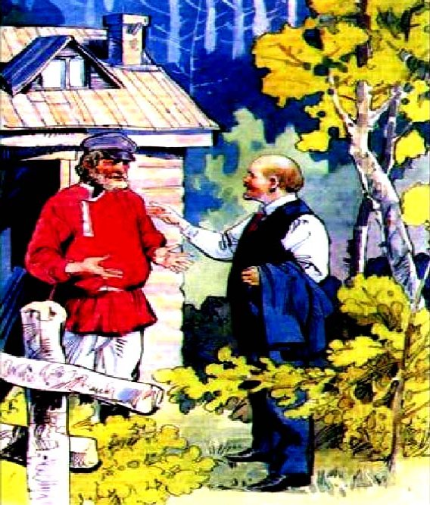
蜜 蜂 引 路

Slide 11
蜜蜂引路
养蜂的人看见列宁，惊讶地说“您好，列宁同志，是谁把您领到这儿来的？”
列宁笑着说：“我有向导，是您的蜜蜂把我领到这儿来的。”

Slide 12
再 见

